Slide 1
Дистанционная олимпиада по музыке 2 тур 2017-2018 уч. год. Песня «Крылатые качели»
Выполнил:
Василевский Георгий Станиславович
ученик 2Д класса
МБОУ СОШ №7
Г.Туймазы

Slide 2
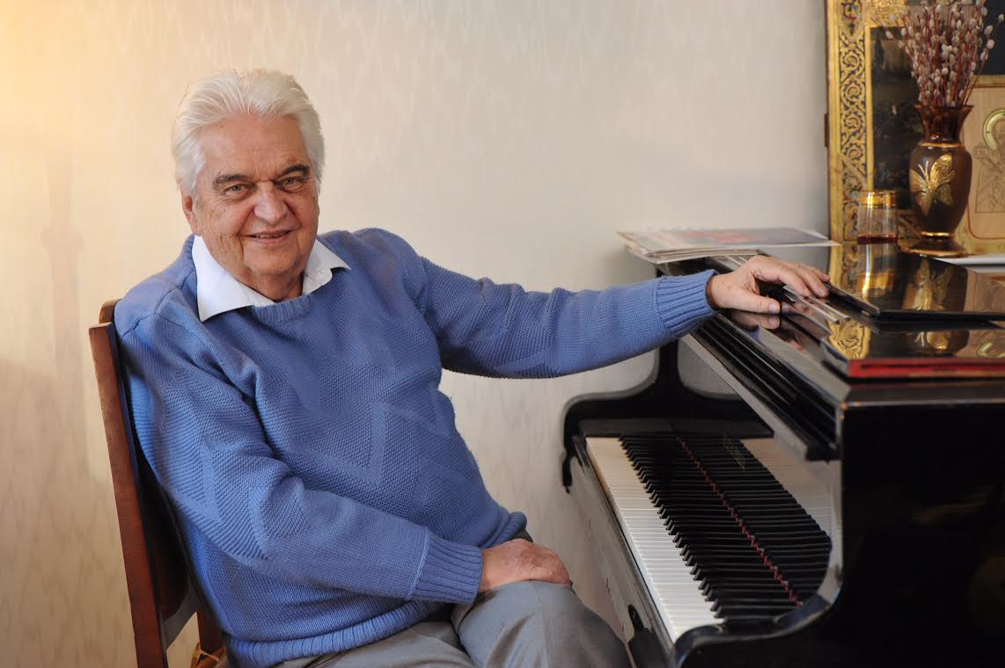
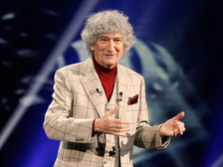
Прекрасную, волнующую песню "Крылатые качели", как и всю музыку к фильму, написал известный композитор Евгений Крылатов, а слова — поэт Юрий Энтин для фильма "Приключения Электроника».

Slide 3
На стихотворение «Крылатые качели» композитор обратил внимание случайно. Нашёл его у друга на рабочем столе. Прочитал. Спросил: «Это что?» «Пока так, болванка, — ответил смущённый Энтин. — Вернули для подгонки под музыку для мультика». Крылатов промолчал, а потом месяц спорил с Энтиным. Говорил, что стихи замечательные и ничего в них менять не надо. Просил не отдавать их другому композитору. Крылатов возмущался робостью Энтина: «Юра, ты не понимаешь! Там всё — му-зы-ка! Дай мне».

Slide 4
Сам образ родился у Энтина из детских воспоминаний о тайных проникновениях в парк аттракционов — ранней весной, когда он ещё не работал.

Slide 5
— Не может такой быть главная музыкальная тема фильма! — сказал Бромберг, режиссер фильма. — Да и слова какие-то… наивные!

Slide 6
Однако, когда «Приключения…» вышли в прокат, а музыка и песни из фильма обрели огромную популярность, Бромберг нашёл в себе силы признать, что был не прав.

Slide 7
Светлая, ясная. Радостная –мажорная мелодия песни в быстром темпе и громкой динамике показывает стремительное движение, радость жизни, мечты о будущем.

Slide 8
В припеве мелодия чуть замедляется и становится восходящей и доходит до яркой, звонкой, Жизнеутверждающей кульминации.

Slide 9
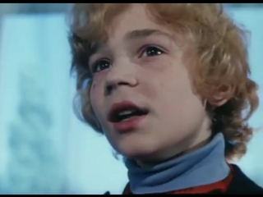
Песня исполняется звонким, чистым голом, с высокими нотами солисткой детского Хора Большого Театра Еленой Шуенковой. У нее именно тот тембр и характер голоса, который раскрывает красоту этой песни, завораживает нас своей чистой детской непосредственностью и светлым романтическим чувством.

Slide 10
Очень, очень, очень трогательная песня. Волшебная музыка звуков с искренними наполняющими душу добротой словами. На душе хорошо, и хочется кружиться и петь и танцевать - напевая эту песенку.

Slide 11
И больше всех мне понравилась песня в самом фильме «Приключения Электроника» в исполнении Елены Шуенковой. Настолько она чистая, звонкая, «крылатая»!

Slide 12
Очень трогательно, душевно спел эту песню Александр Дудко.

Slide 13
Насколько мне понравился каждый вариант исполнения я оценил по 10-бальной шкале.

Slide 14
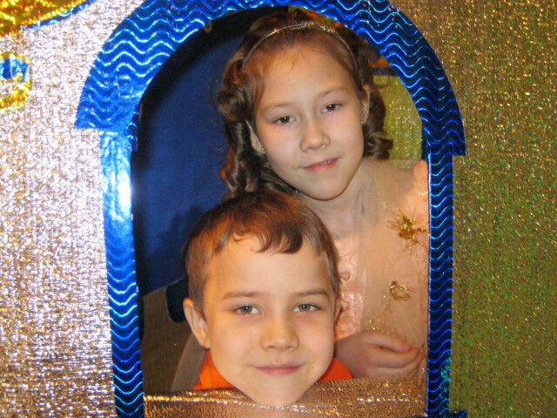
Впервые я услышал эту песню в 3-4 года от мамы. Она часто нам пела детские песенки перед сном. И, конечно же, мамину песню я запомню на всю жизнь!

Slide 15
Истчоники
https://youtu.be/78tpV6A_Bag
https://youtu.be/YhCFQYe3DCo
https://youtu.be/2xS2aSz1wpo
https://youtu.be/niQQf38mhxc

